Slide 1
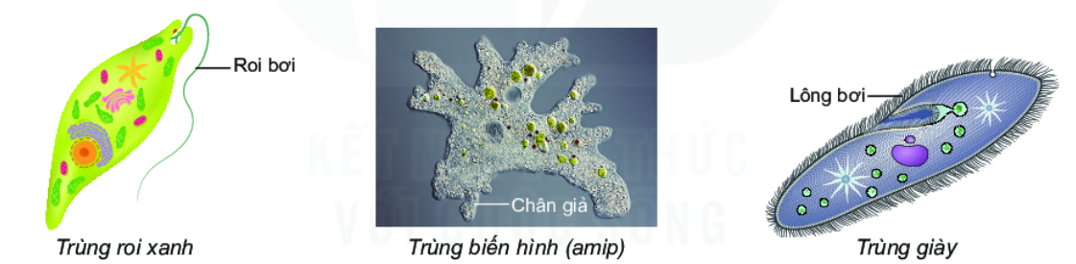
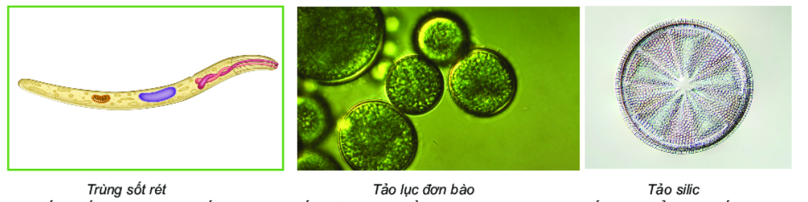
BÀI 17
ĐA DẠNG NGUYÊN SINH VẬT
NGUYÊN SINH VẬT

Slide 2
I. Sự đa dạng của nguyên sinh vật
Xem đoạn video và trả lời câu hỏi:
THẢO LUẬN THEO CẶP
Em có nhận xét gì về hình dạng của NSV?
Môi trường sống của NSV là gì?

Slide 3

I. Sự đa dạng của nguyên sinh vật

Slide 4
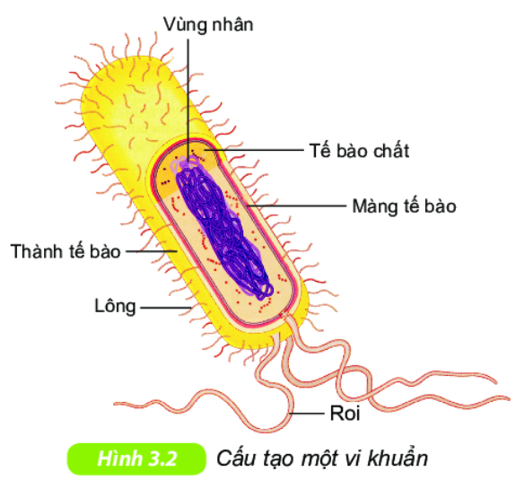
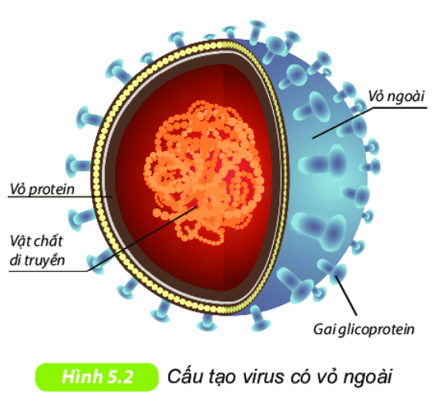
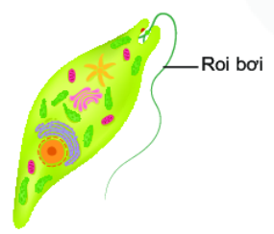
Vi khuẩn
Vi rút
NSV
Sự khác biệt cơ bản về cấu tạo giữa vi khuẩn, vi rút và nguyên sinh vật là gì?

Slide 5
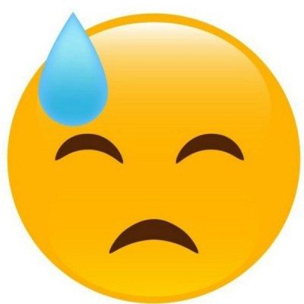

II. VAI TRÒ CỦA NGUYÊN SINH VẬT
Có HẠI
Có LỢI
Thuyết trình nhóm

Slide 6
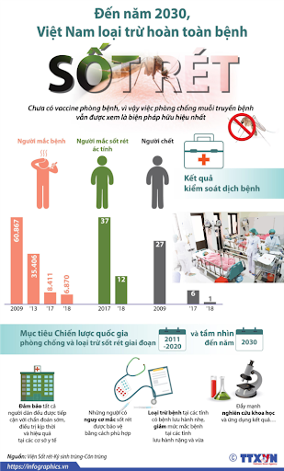
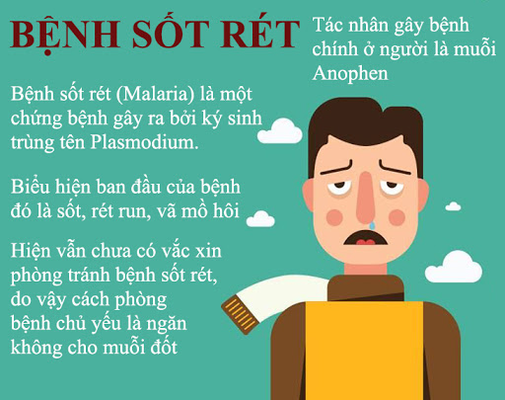
II. VAI TRÒ VÀ TÁC HẠI CỦA NGUYÊN SINH VẬT
a. Có HẠI

Slide 7
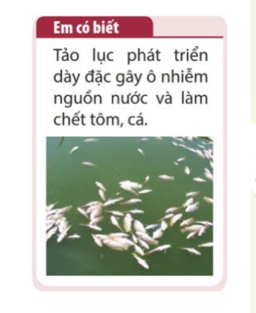
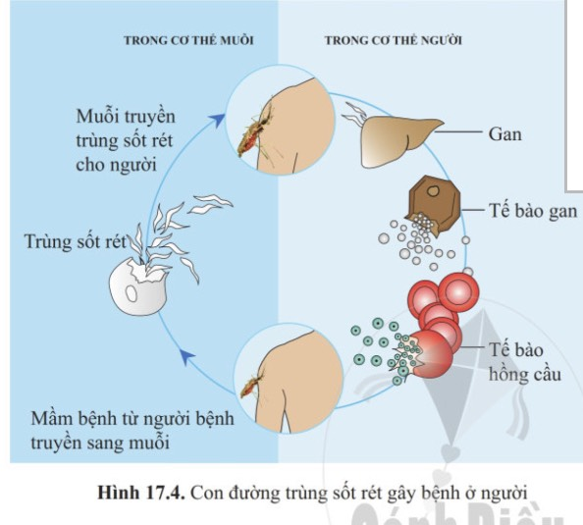
II. VAI TRÒ VÀ TÁC HẠI CỦA NGUYÊN SINH VẬT
a. Có HẠI

Slide 8
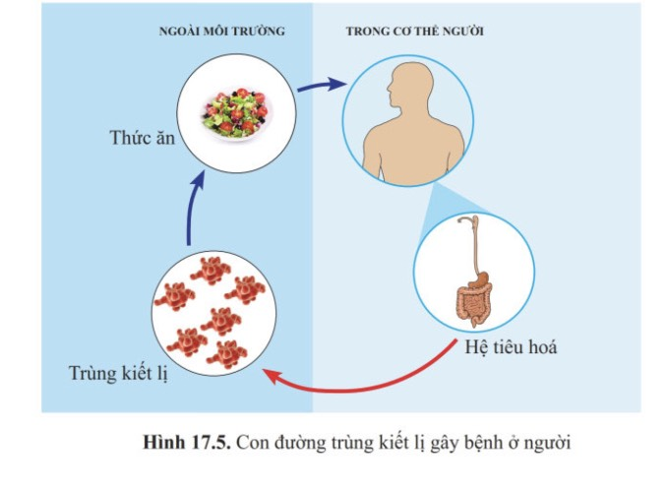
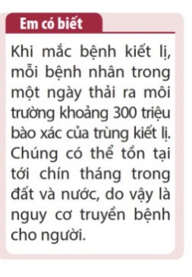
II. VAI TRÒ VÀ TÁC HẠI CỦA NGUYÊN SINH VẬT
a. Có HẠI

Slide 9
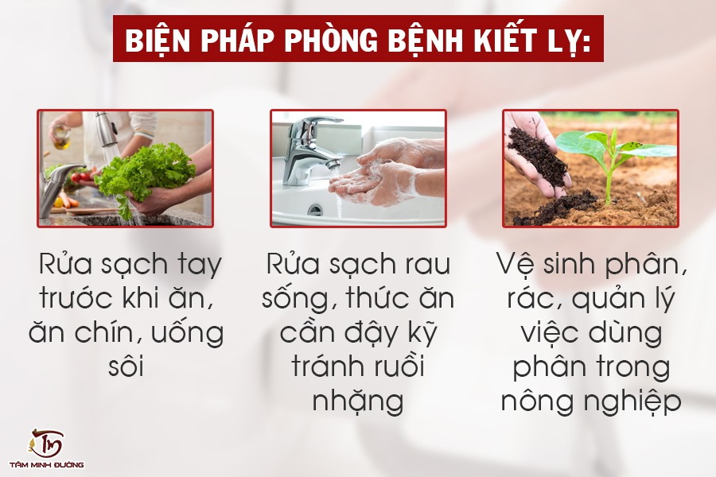
2. VAI TRÒ CỦA NGUYÊN SINH VẬT

Slide 10

2. VAI TRÒ CỦA NGUYÊN SINH VẬT
Hãy nêu một số vai trò có lợi của nguyên sinh vật đối với tự nhiên và con người

Slide 11
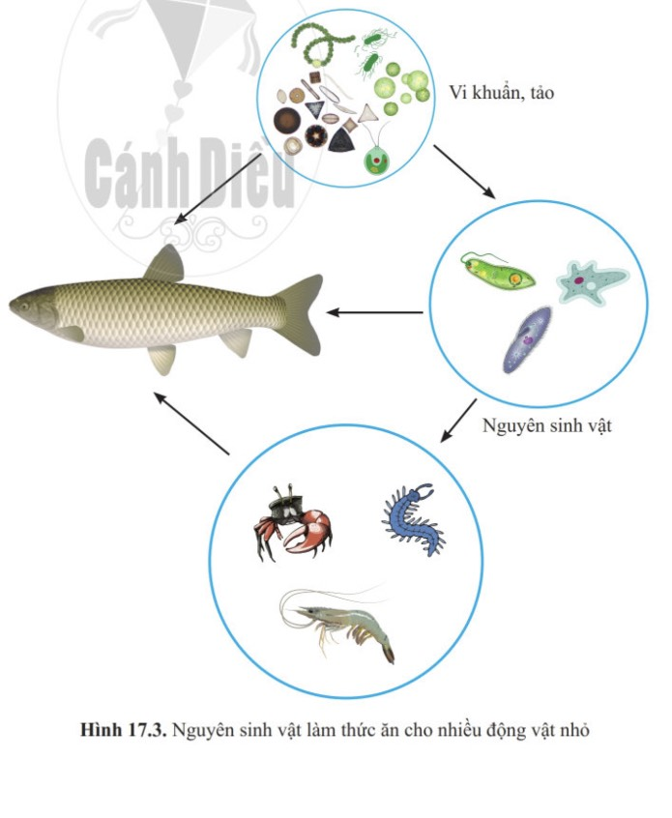
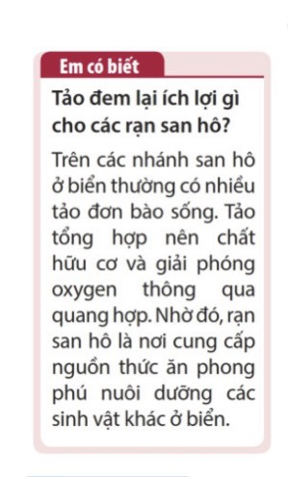
II. VAI TRÒ VÀ TÁC HẠI CỦA NGUYÊN SINH VẬT
B. Có LỢI

Slide 12
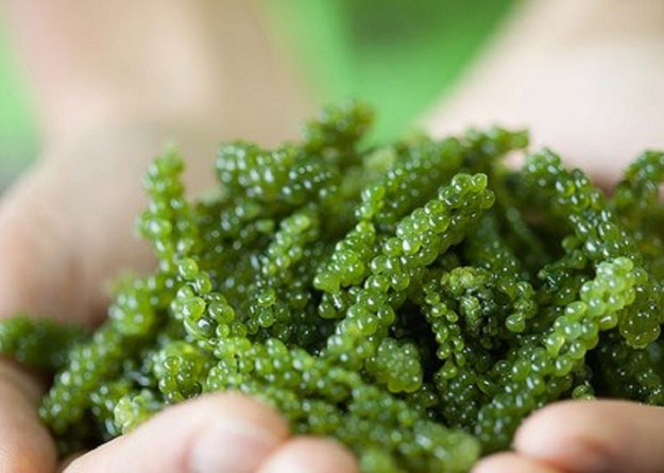
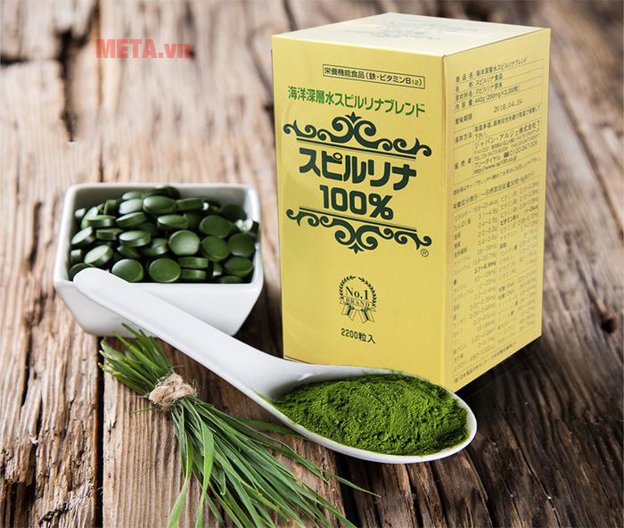
2. VAI TRÒ CỦA NGUYÊN SINH VẬT
Tảo xoắn (spirulina)
Dinh dưỡng đa dạng
Chống oxy hóa và chống viêm
Giảm Cholesteron có hại
Chống ung thư
……

Slide 13

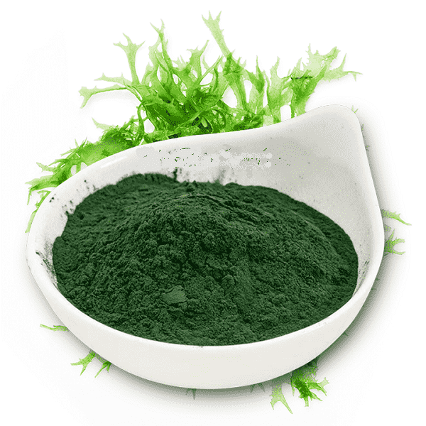
2. VAI TRÒ CỦA NGUYÊN SINH VẬT
PHA CHẾ “TRÀ SỮA” TỪ TẢO XOẮN
B1. Lấy 2 thìa bột cho vào cốc nước ấm. Sau đó khuấy lên.
B2. Cho thêm sữa tươi/sữa đặc (độ ngọt tùy sở thích) và khuấy lên.
B3. Cho thêm chút đá vào để thưởng thức

Slide 14

3. LUYỆN TẬP
TRÒ CHƠI: Tôi là ai?

Slide 15
4. CỦNG CỐ
SỬ DỤNG SMART PHONE ĐỂ TRUY CẬP VÀO
https://docs.google.com/forms/d/e/1FAIpQLSet2LXqEJ3ZuGyKV-iE4uH-EF_UvSbjembo1JdEnf_cXWTKbw/viewform

